Slide 1
«Интеллектуальная система оптимизации ценообразования услуг частного медицинского центра»
Курс: Skillfactory Специализация Data Science
Студент: Скикевич Игорь
Ментор: Саночкин Леонид

Slide 2
Причина выбора темы

Slide 3
Цели
Изучить задачу оптимизации цены с точки зрения бизнеса.
Разработать первый прототип модели для будущего сервиса.

Slide 4
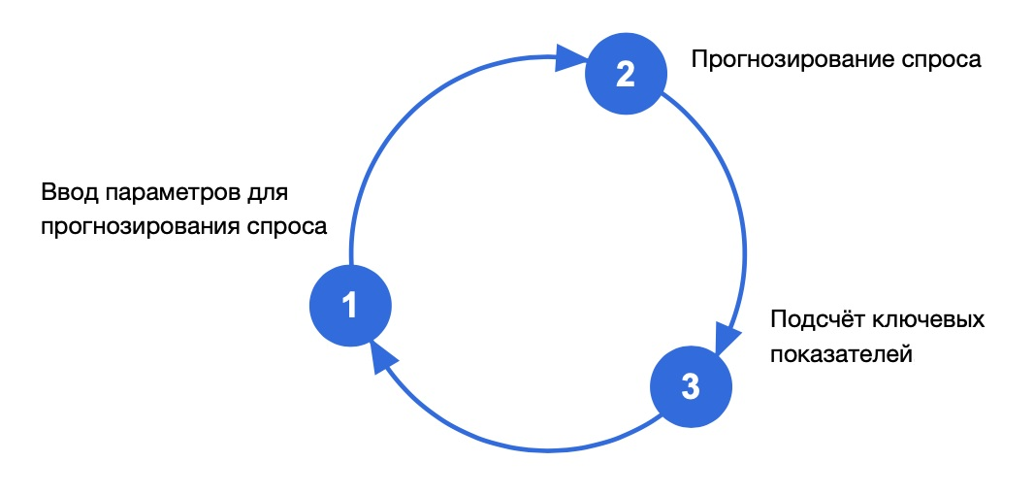
Определение бизнес задачи

Slide 5
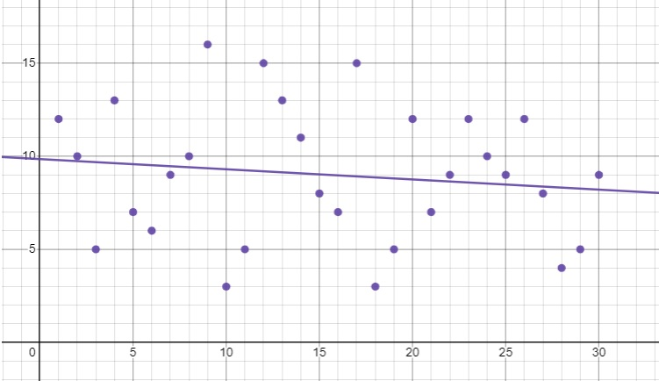
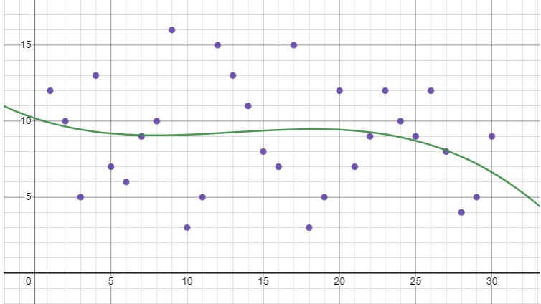
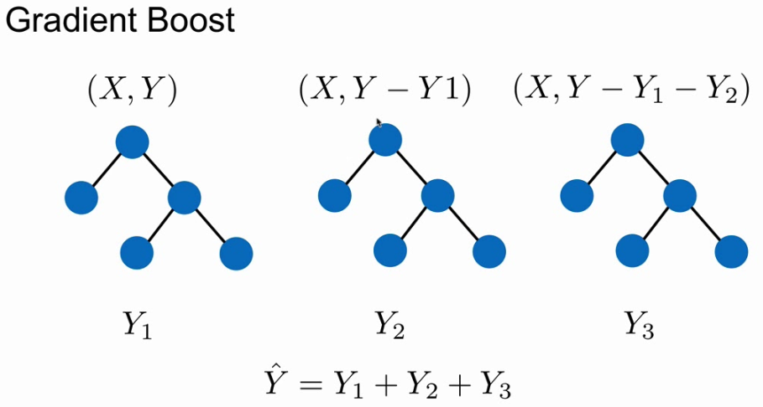
Техническая задача
Линейная регрессия
Полиномиальная регрессия

Slide 6
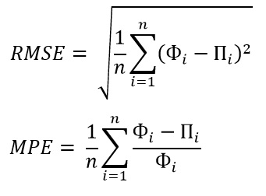
Метрики

Slide 7
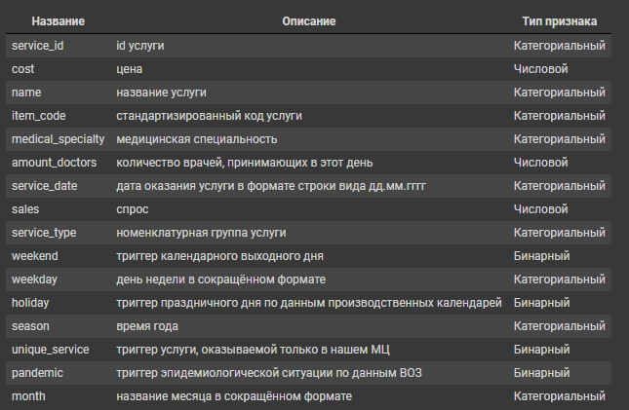
Данные

Slide 8

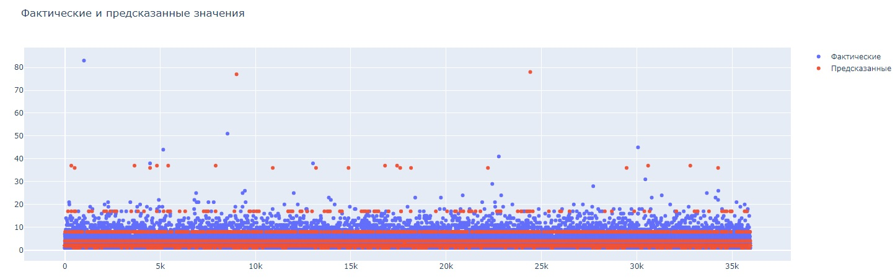
Наивная модель
Linear regression
Метрики
Результаты

Slide 9
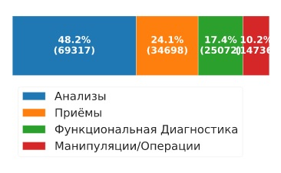
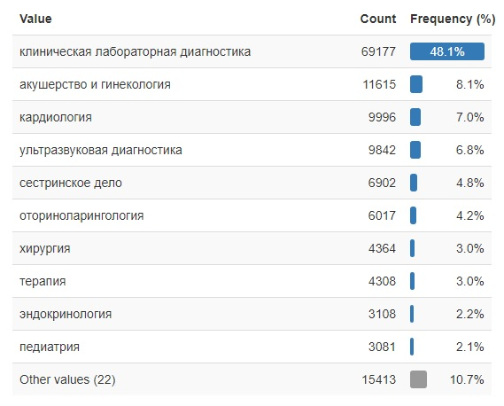
Разведывательный анализ данных
Номенклатурные группы
Медицинские специальности

Slide 10
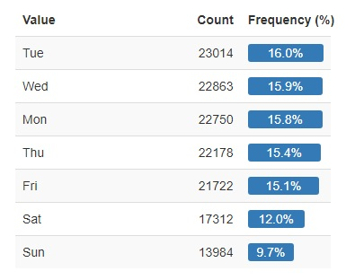
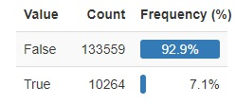
Weekday
Holiday

Slide 11
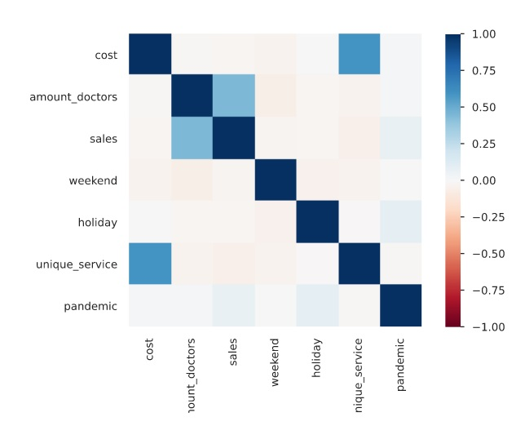
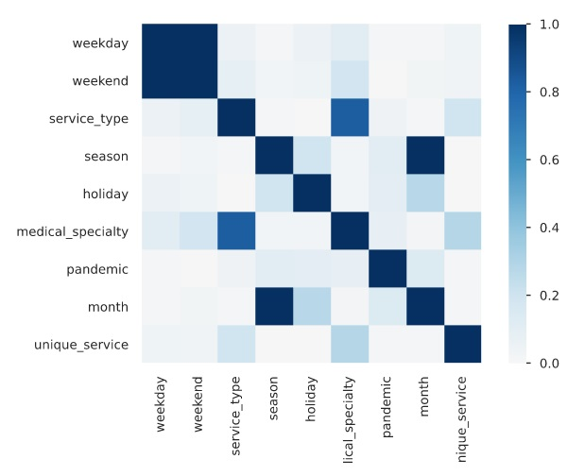
Корреляции
Pearson's R
Cramér's V

Slide 12
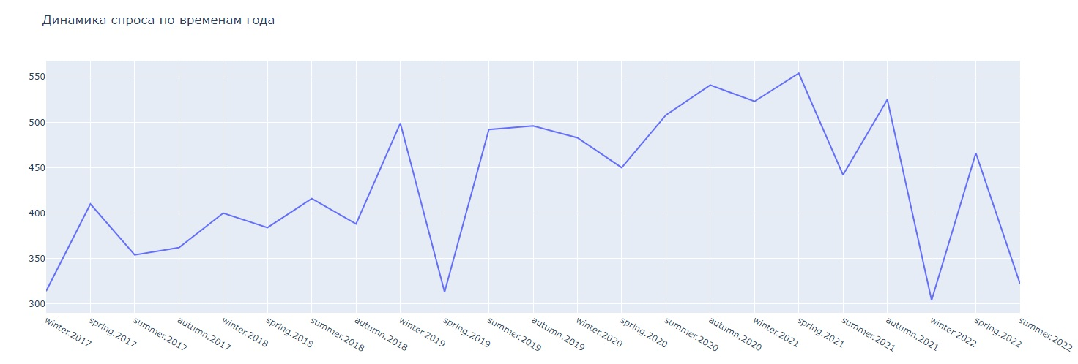
Спрос для одной услуги по сезонам

Slide 13
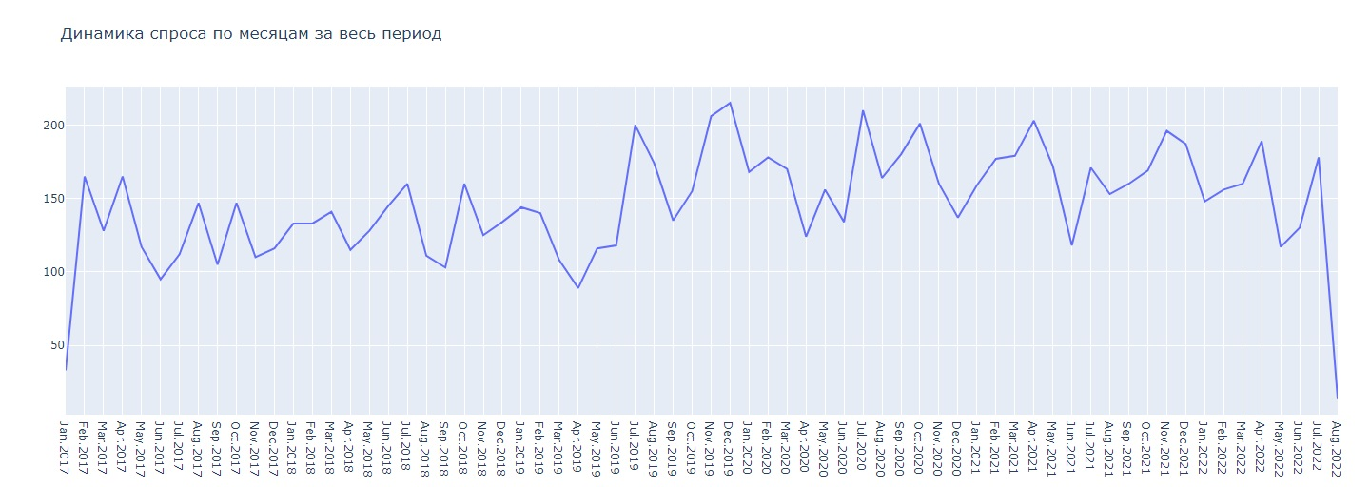
Спрос для одной услуги по месяцам

Slide 14
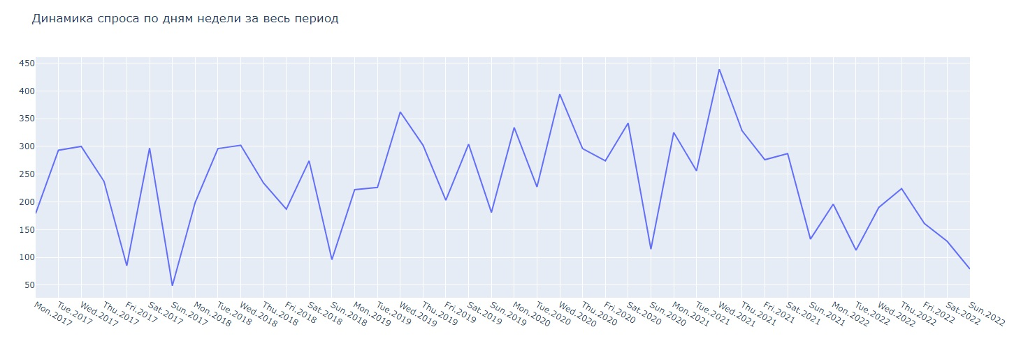
Спрос для одной услуги по дням недели

Slide 15
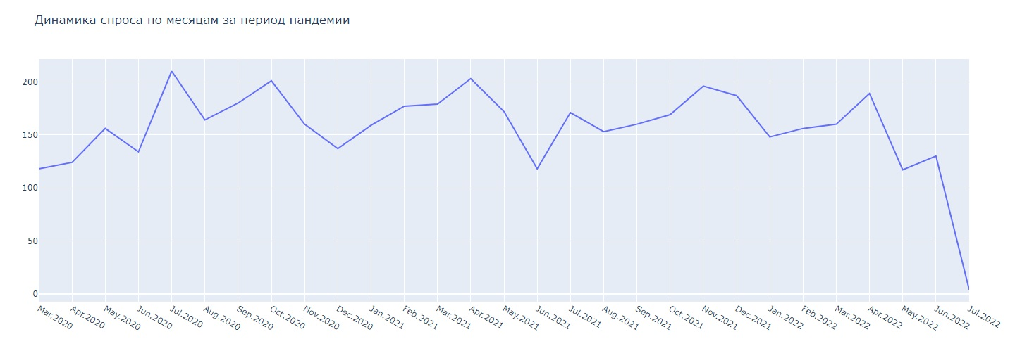
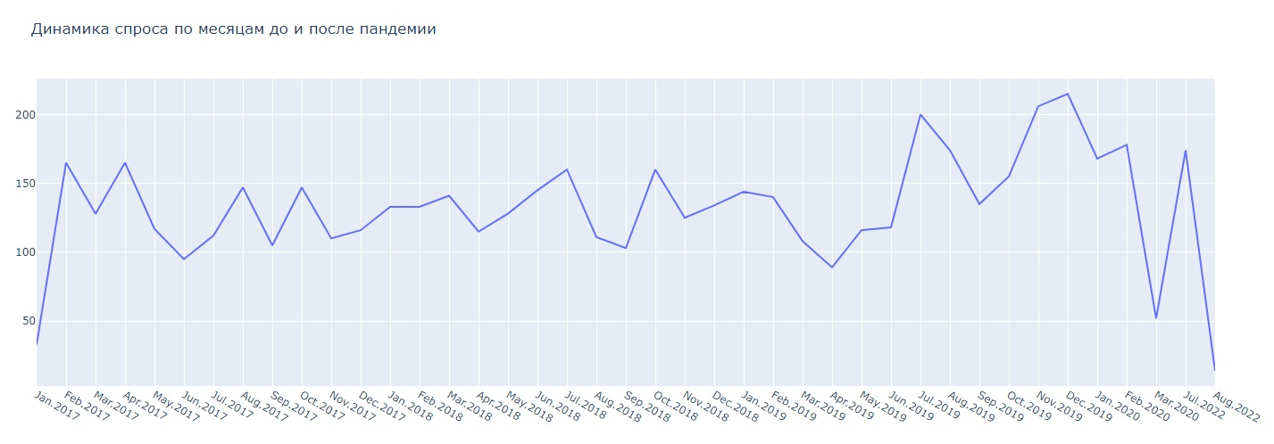
Спрос во время пандемии

Slide 16
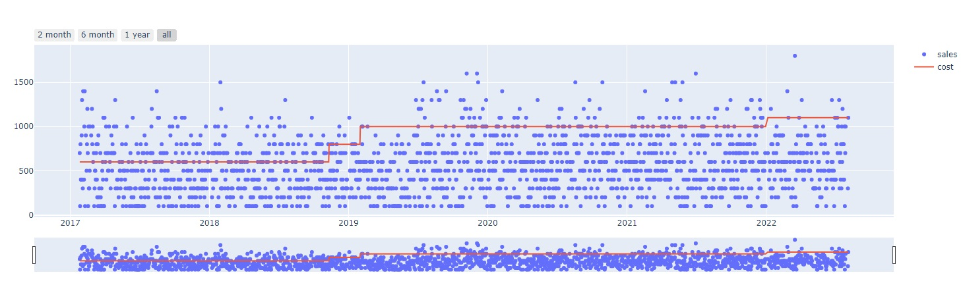
Спрос и цены

Slide 17
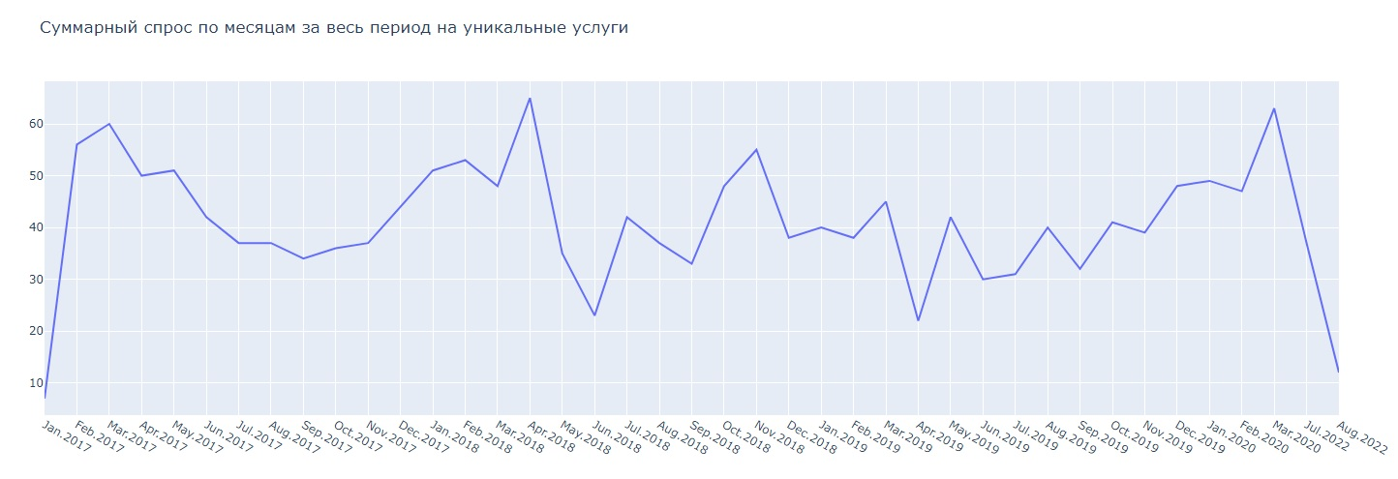
Спрос на уникальные услуги

Slide 18
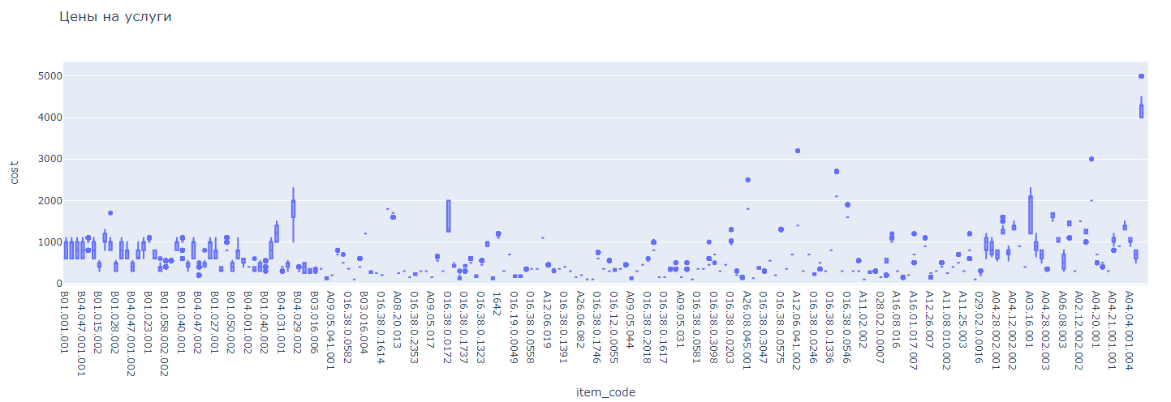
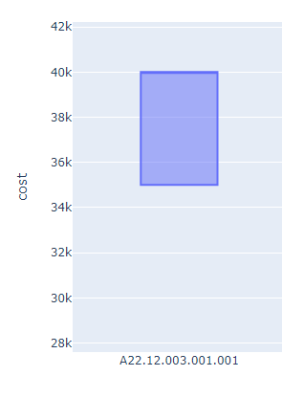
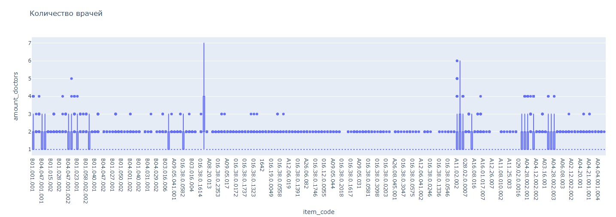
Аномалии

Slide 19
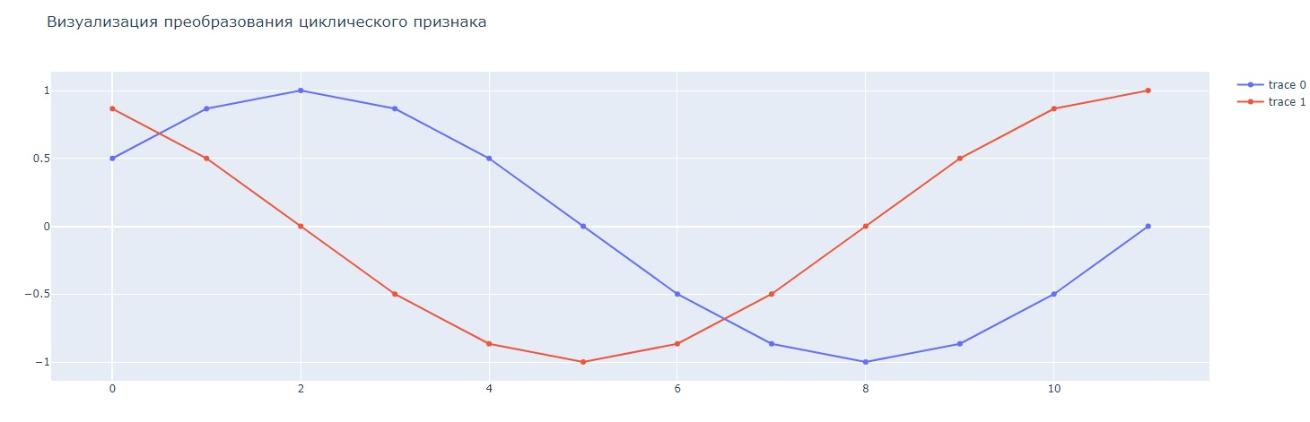
Циклические признаки

Slide 20


Модели
CatBoostRegressor(iterations=100000,
# depth=13,
# learning_rate = 0.005,
# eval_metric='RMSE',
# od_wait=1000,
# task_type='GPU',
# silent=False,
# l2_leaf_reg=0.15,
# random_strength=0.35,
# cat_features=cat_features,
# bagging_temperature=3,
# min_child_samples=26,
# )
# LightGBM
# params = {'metric' : 'RMSE',
# 'objective': 'regression',
# 'learning_rate': 0.005,
# 'boosting_type' : 'gbdt',
# 'n_jobs' : 10,
# 'num_leaves': 90,
# 'min_child_samples': 30,
# 'max_depth': 35,
# 'min_split_gain': 0.35,
# 'reg_alpha': 0.015,
# 'reg_lambda': 0.025,
# 'feature_fraction': 0.35,
# 'bagging_freq': 50,
# 'bagging_fraction': 0.35,
# 'verbosity': 1,
# 'early_stopping_round': 3000,
# }
VS

Slide 21
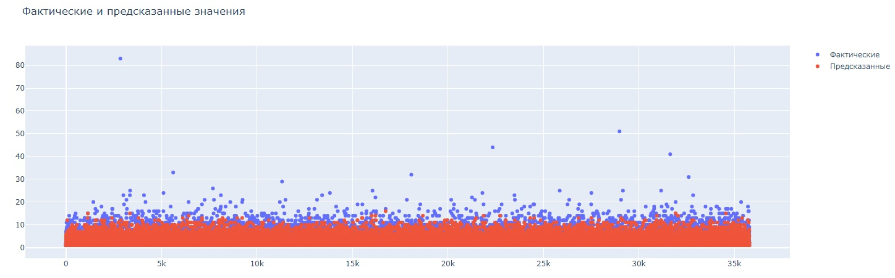

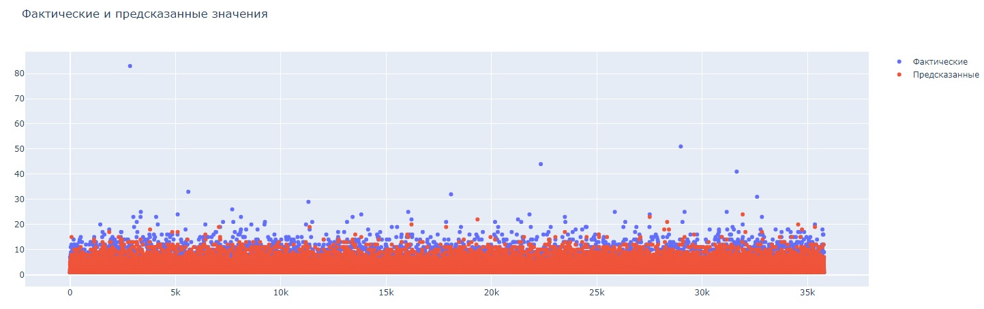

Результаты обучения
CatBoost
LightGBM

Slide 22
Выводы
В ходе работы были обучены 2 модели, на базе алгоритмов градиентного бустинга.
Обе модели показали неплохие результаты даже на таких разрозненных данных.
Хоть модели и показали неплохие результаты, прототип требует доработки, как по части данных, так и самих моделей.
Одна из обученных моделей будет являться основой для построения сервиса оптимизации цен и выявления, эластичных по цене, услуг частного медицинского центра.

Slide 23
Итоги и планы доработок
Разбить данные по категориям номенклатурных групп и по медицинским специальностям на отдельные датасеты, и на каждом наборе данных обучать отдельную модель.
Разработка сервиса с возможностью интерактивного изменения данных и построения интерактивных графиков, а также подсчета ключевых бизнес метрик.
Разработка системы автоматизированного сбора и обработки данных.
Проведение экспериментов с моделями на основе глубокого обучения и обучения с подкреплением.
Выяснение периода для переобучения модели на новых данных.

Slide 24
Благодарю за внимание

